Slide 1
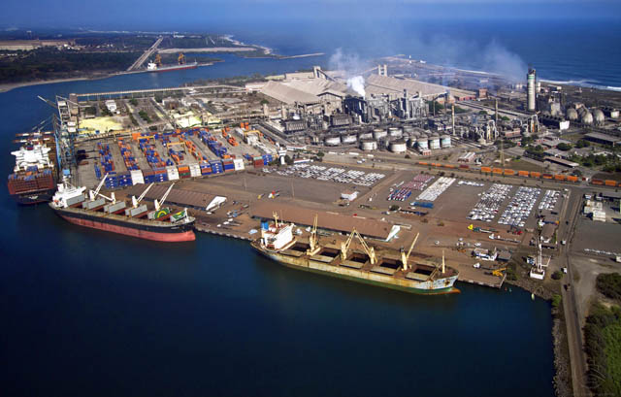
CONECTIVIDAD DE LOS PUERTOS A LA RED FERROVIARIA.
Los procesos de privatización de los 90’s, en puertos y ferrocarriles no fueron simultáneos.
No se consideró un diseño de conectividad entre ambos.
Los recintos portuarios fueron concesionados a las APIs y las concesiones ferroviarias fueron dadas a empresas privadas.
ANTECEDENTES

Slide 2
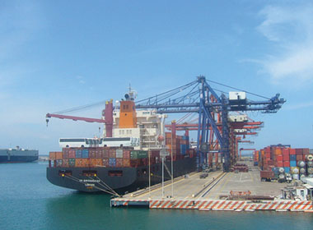
ANTECEDENTES
No se consideraron las necesidades del ferrocarril ni las de los puertos de manera integrada.
No se determinó a las APIS la función explícita de desarrollar la infraestructura ferroviaria al interior de los recintos.
La privatización de las operaciones y servicios en los puertos se concentró en la recepción, carga, descarga y despacho de buques.

Slide 3
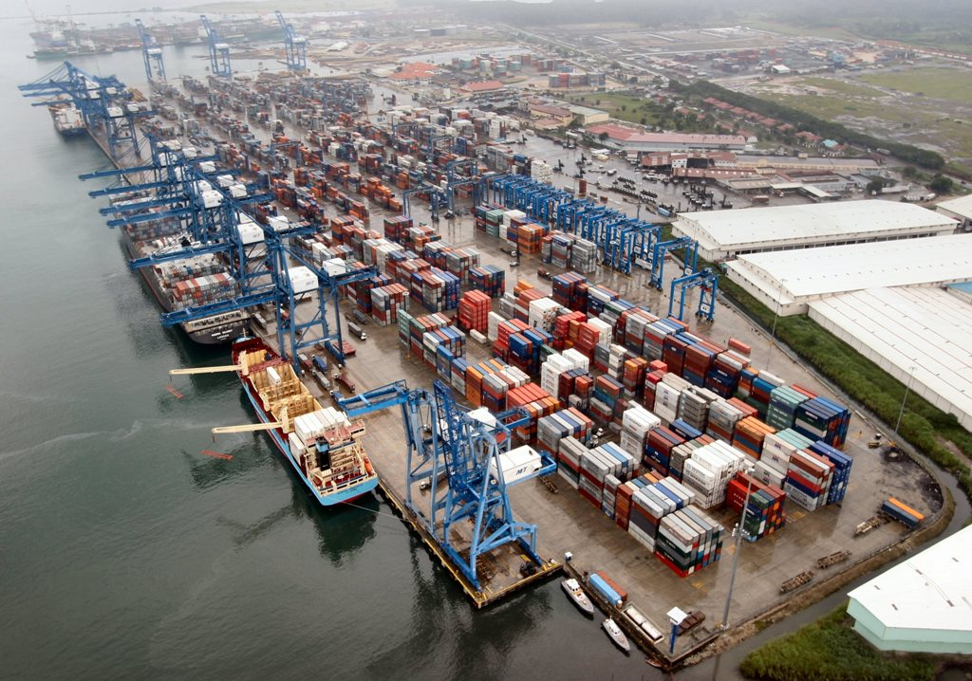
EN MATERIA DE PUERTOS:
Se han logrado estándares de productividad iguales o superiores a los puertos internacionales.
Se desarrollaron terminales especializadas por tipo de carga, con alta productividad operativa.
Se ampliaron las zonas de acceso por autotransporte y de despacho aduanal;

Slide 4
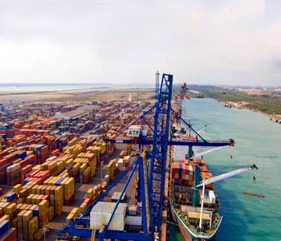
EN MATERIA DE PUERTOS
… sin embargo,
Actualmente el principal aspecto a resolver en la mayoría de los puertos de México, es el ágil desalojo de las cargas.

Slide 5
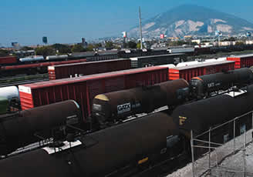
EN MATERIA DE FERROCARRILES:
El modelo de privatización ferroviaria impuso algunas limitaciones al desempeño del ferrocarril en los puertos:
Asignó funciones y responsabilidades a las empresas ferroviarias en el ámbito exclusivo de sus concesiones.
Los puertos (o recintos portuarios) no forman parte de las concesiones ferroviarias, al encontrarse dentro de las concesiones de las APIS.

Slide 6
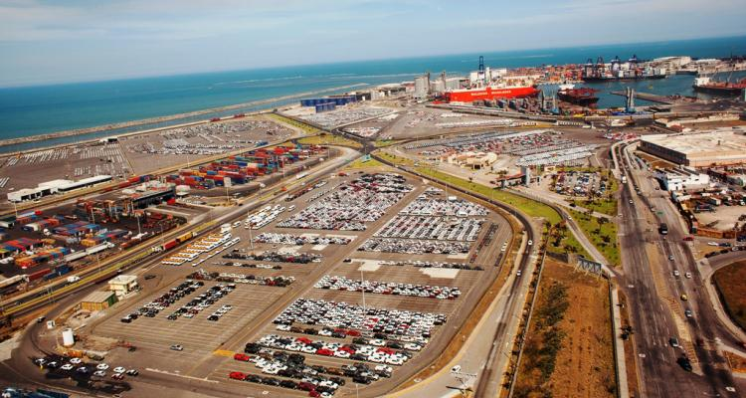
Se creó un vacío respecto de la responsabilidad de diseñar, crecer, mejorar y adecuar dichas vías hacia una operación ferroviaria eficiente en los puertos.
El resultado de esta situación ha sido una insuficiente conectividad de los puertos a la red ferroviaria.
Hasta hace pocos años ha iniciado a desarrollarse la conectividad entre puertos y ferrocarriles.

Slide 7
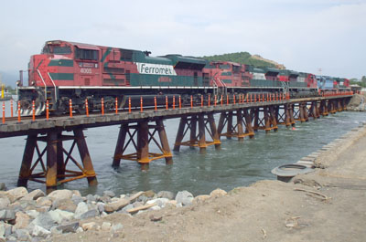
PLANTEAMIENTO CENTRAL:
La participación de los ferrocarriles en el desalojo de cargas de los puertos puede ampliar su zona de influencia para ubicarlos en un contexto global, al vincularlos a la región del TLCAN.
Una adecuada conexión ferroviaria puede hacerlos más competitivos en la distribución de productos hacia y desde EU y por supuesto, a nivel nacional.

Slide 8
Sin una adecuada conexión ferroviaria las áreas de influencia de los puertos se pueden reducir al ámbito regional

Slide 9
Algunos puertos pueden tener una influencia nacional importante por su capacidad de acceso a mercados más amplios.

Slide 10
De manera conjunta, la cobertura de los puertos actual apoya varias regiones y a las tres principales ciudades del país.

Slide 11
Vinculados eficientemente a la red ferroviaria nacional y de Norteamérica, los puertos de México pueden ampliar su capacidad competitiva

Slide 12
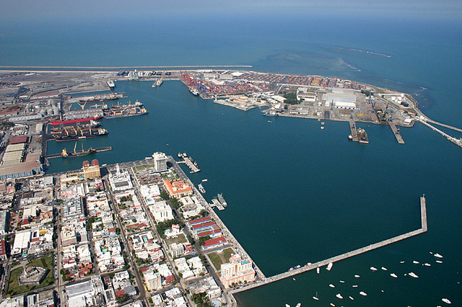
CONECTIVIDAD DE LOS PUERTOS A LA RED FERROVIARIA (Diagnostico):
VERACRUZ
Terminales de Graneles Agrícolas con limitaciones de espacio.
Terminal de autos muy limitada en su operación ferroviaria.
Terminal de contenedores con una terminal desarrollada por una empresa privada al interior, con limitaciones de espacio.
Patio ferroviario de Veracruz en su límite para la consolidación de trenes unitarios.

Slide 13
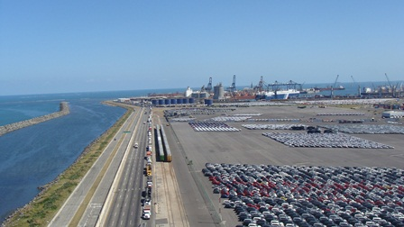
VERACRUZ
Desarrollo del Viaducto ferroviario de doble vía a Santa Fe.
Proyecto de terminal ferroviaria de consolidación y clasificación de trenes en la zona de ampliación.
Reubicación de terminales en la zona norte?

Slide 14
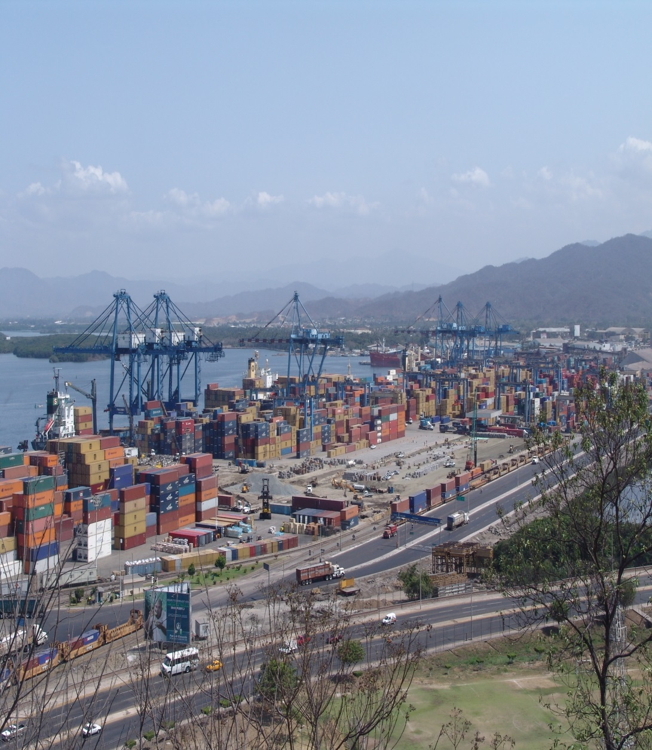
CONECTIVIDAD DE LOS PUERTOS A LA RED FERROVIARIA
MANZANILLO:
Terminales de contenedores con limitada capacidad de carga de trenes unitarios
Congestionamiento interno por movimientos de graneles minerales.
Construcción del viaducto ferroviario para desalojo de trenes.
Patio de consolidación de trenes?

Slide 15
LÁZARO CÁRDENAS :
Desarrollo de la terminal intermodal más grande del sistema portuario con participación federal, estatal de la API y del concesionario ferroviario.
Menores limitaciones para carga y descarga de trenes unitarios.
Manejo adecuado del tráfico de graneles.
Modelo de participación a seguir.

Slide 16
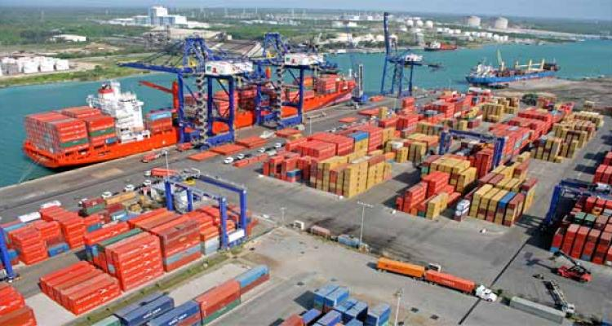
ALTAMIRA
Terminales de contenedores sin una terminal intermodal de FC adecuada para carga y descarga de contenedores.
Limitaciones internas por carga de graneles minerales.
Carga adecuada de graneles agrícolas.
Aspectos de intercambio de los dos ferrocarriles que requiere de un acuerdo definitivo de servicio al puerto.

Slide 17
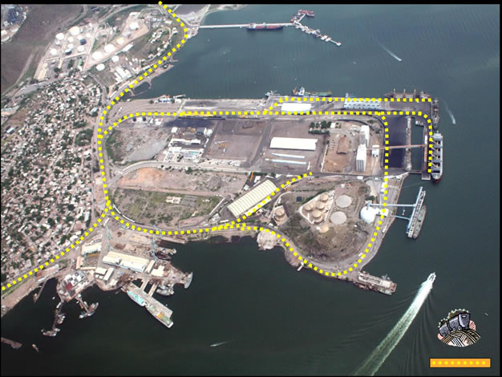
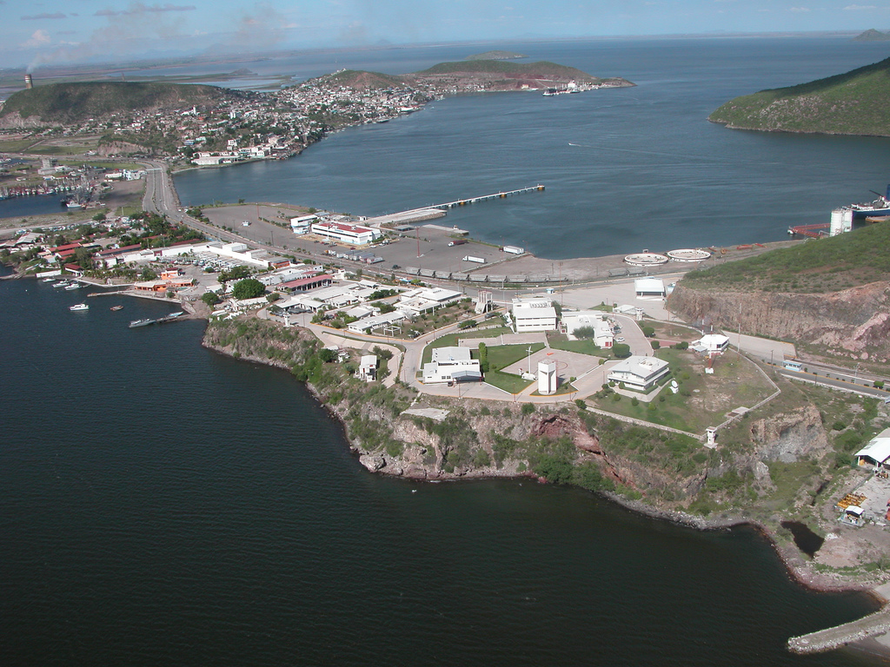
EN EL PACIFICO
GUAYMAS.
Diseño de vialidades adecuado y lógico.
Limitada capacidad para manejo de trenes.
Posibilidad de vinculación con el mercado de Arizona.
TOPOLOBAMPO.
Limitado acceso de trenes.
Inició un programa de ampliación de vías que mejorará la capacidad.
Proyectos de manejo de mineral con origen en EU.

Slide 18
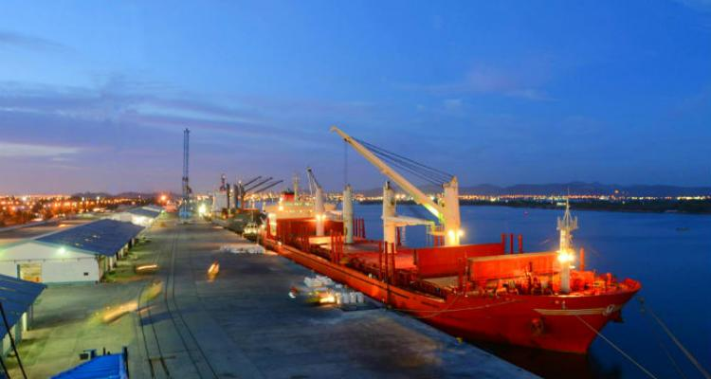
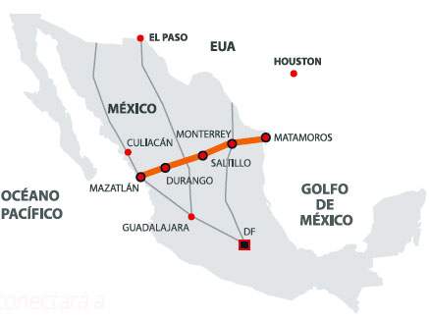
MAZATLAN
Puerto polivalente con manejo de cruceros, carga y contenedores.
Muy limitada capacidad de manejo de trenes.
En materia de contenedores, la posibilidad de conexión del puerto esta dada por el corredor Durango - Matamoros

Slide 19
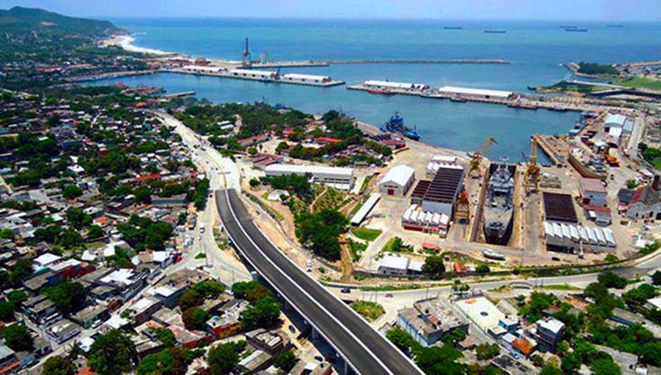
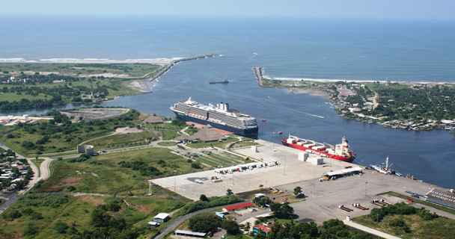
SALINA CRUZ.
Limitaciones de carga de contendores en la actual terminal.
Invasión de vías y difícil acceso al puerto.
PUERTO CHIAPAS
Vías internas limitadas
Condiciones de servicio ferroviario muy restringidas.

Slide 20
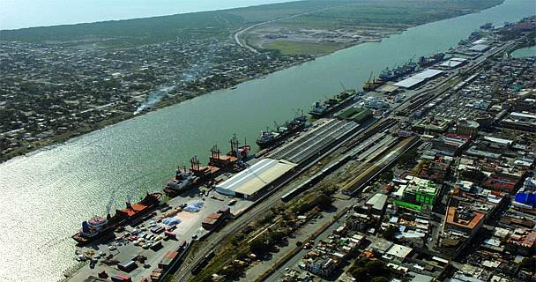
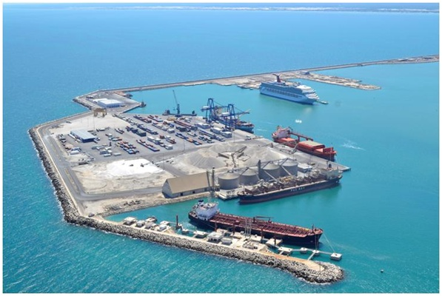
EN EL GOLFO:
TAMPICO:
Operación ferroviaria interna adecuada al tráfico.
Acceso ferroviario aceptable.
Sin condiciones para crecer
PROGRESO
No hay condiciones de acceso ferroviario a la terminal remota.
Se trabaja en una terminal intermodal en tierra firme para crear la conectividad para intermodal.

Slide 21
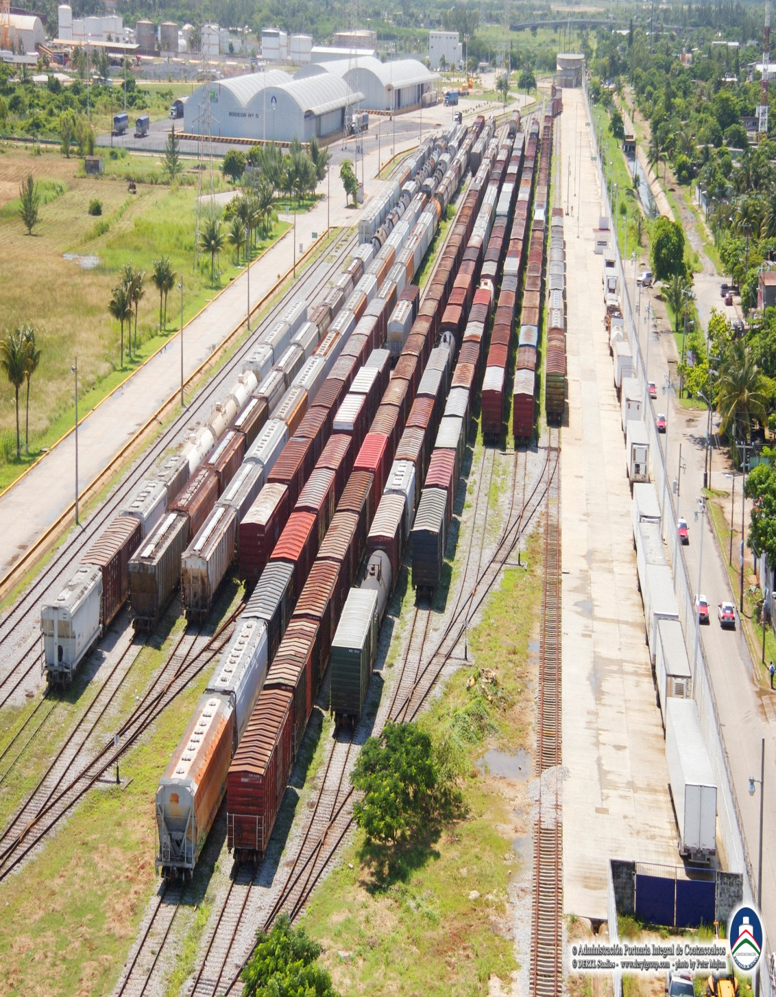
COATZACOALCOS.
Patio de integración y clasificación adecuado y con buen mantenimiento.
Capacidad para recibir tráfico ferroviario creciente.
Puerto seleccionado para la operación de ferrobarcazas que extiende el movimiento a las costas de EU.
Tráfico Coatzacoalcos – Mobil, Alabama muy exitoso.

Slide 22
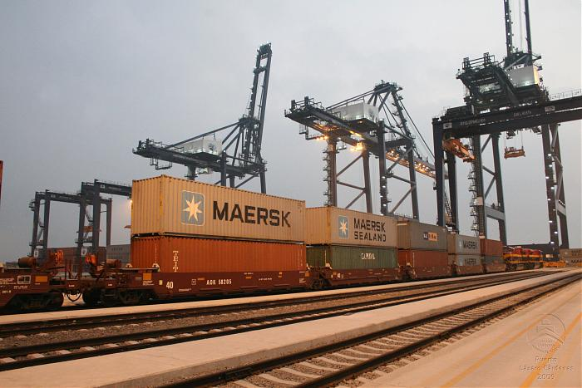
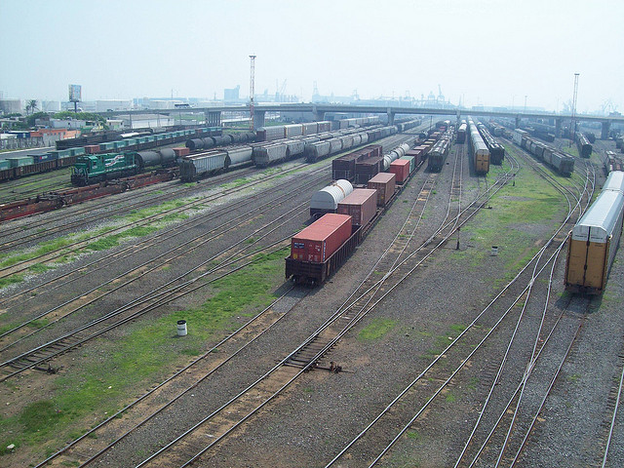
En general Para una adecuada conectividad de los puertos al sistema ferroviario se requiere :
Terminales de integración de trenes unitarios.
Áreas de carga y descarga de trenes a pie de las terminales e instalaciones especializadas.
Patios de clasificación y switcheo de trenes y para servicio al interior del puerto.

Slide 23
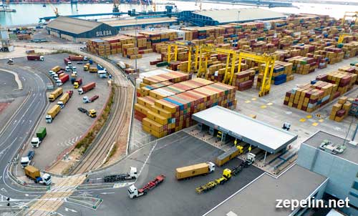
Coordinación con autoridades, en especial con Aduanas, para realizar inspecciones y despachos de trenes adecuados a la operación ferroviaria.
Incrementar el uso de tránsitos para el despacho de mercancía de trenes unitarios en destino.
Inclusión de un plan de desarrollo de infra estructura ferroviaria en los planes maestros de desarrollo de los puertos.

Slide 24
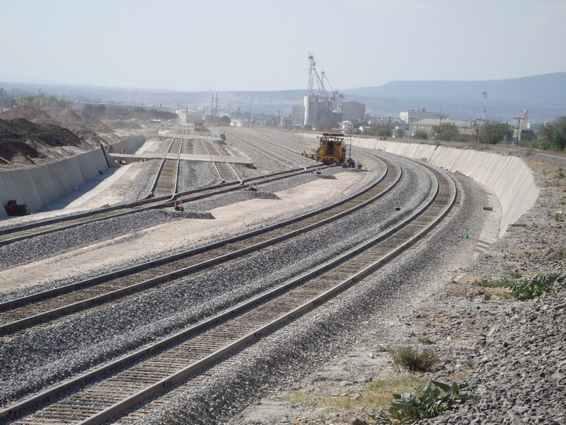
La clave es el esquema tripartita de participación:
API, Gobiernos Federal y Estatal, concesionarios.
Para colaborar, los ferrocarriles pueden ofrecer:
Acuerdos definitivos de intercambio para el servicio de los puertos donde participan dos ferrocarriles (Altamira y Veracruz).
Diseño de infraestructura de servicio ferroviario en coordinación con las APIS.
Esquemas de servicio ferroviario por áreas dentro del puerto.

Slide 25
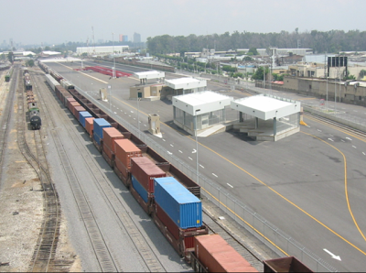
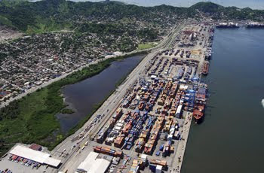
Definición del equipo programado por tipo de carga para el servicio del puerto.
Participación permanente en los comités de operación portuaria y en los Consejos Consultivos de las APIs para la solución de problemas y manejo de las limitaciones.

Slide 26
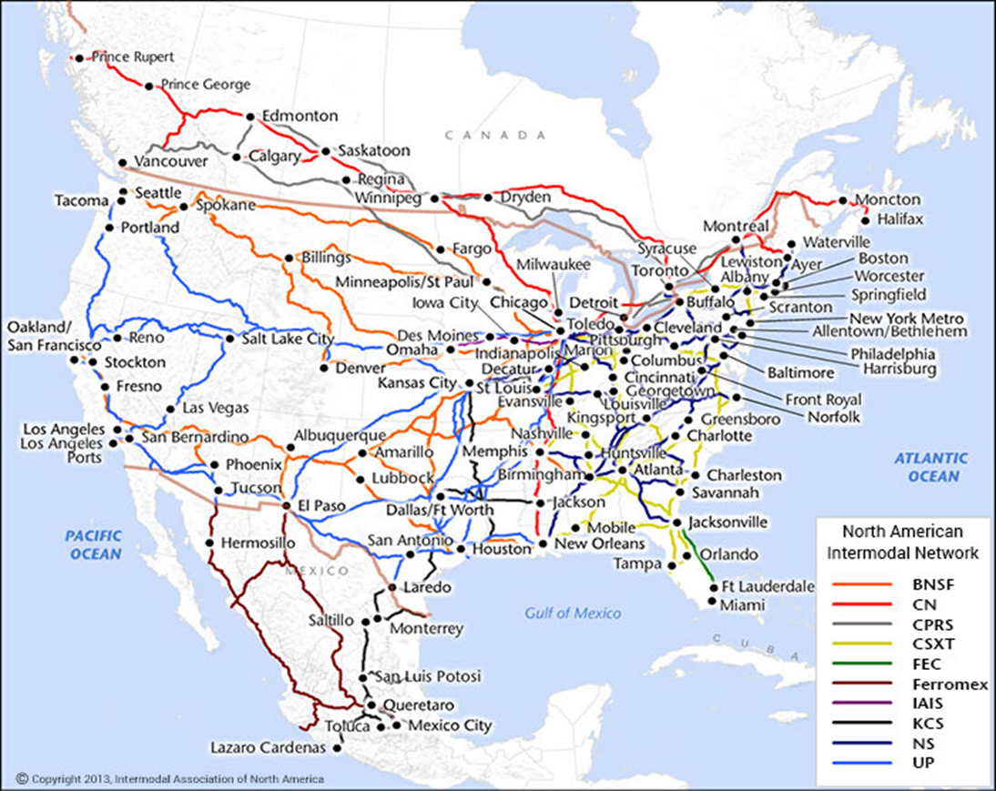
CONCLUSION:
LA CONECTIVIDAD DE LOS PUERTOS AL SISTEMA FERROVIARIO AMPLIA SU AREA DE INFLUENCIA Y LOS CONVIERTE EN UN ESLABON DINAMICO DE COMPETITIVIDAD EN LA REGION DEL TLCAN.

